Slide 1
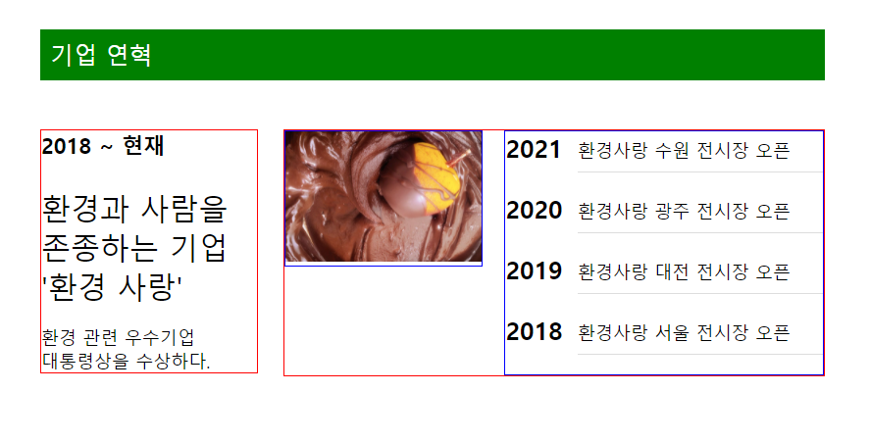
문제 1번
#story
모든요소 마진 :0, 패딩: 0
li 리스트스타일없음
.image
.items
#story 가로 800px, 마진: 0 auto
h2 마진 위:30px,패딩:10px,폰트:기본두깨 흰색, 배경:녹색
#moto
h3 폰트크기: 22px
.col1 가로:220px, 플롯:왼쪽, 마진위:50px,테두리: 1px 빨강
.col2 가로:550px, 플롯:오른쪽, 마진위:50px,테두리: 1px 빨강
#moto 마진위:30px, 폰트:30px
#prize
#prize 마진위:20px, 폰트:18px
.image 플롯:왼쪽,테두리: 1px 선 파랑
img 가로 200px
.text 플롯:오른쪽,테두리: 1px 선 파랑
.items li 인라인블록
.date 폰트:25px 두껍게
.comment 가로:250px, 폰트18px, 마진 :0 0 20px 10px,
테두리 아래: 1px 선 #dddddd, 패딩아래:10px

Slide 2
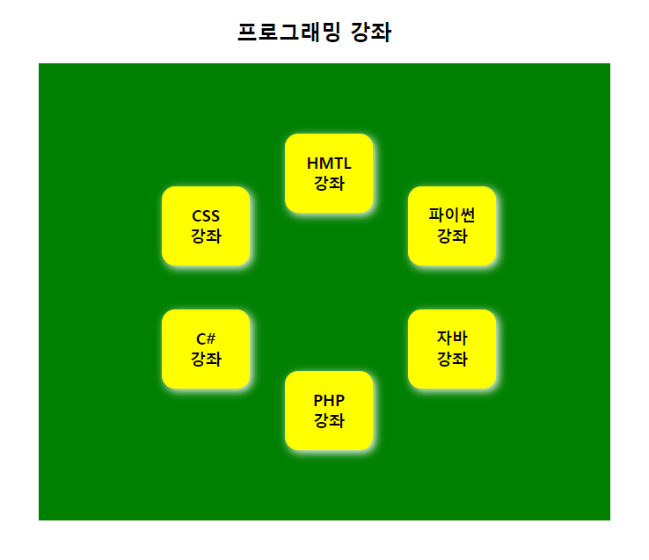
문제 2번
h2 가로:200px, 마진: 20px auto
#box
#box 포지션: 싱대, 배경:녹색, 가로:650px, 높이 520px
마진: 0 auto
#menu1
div 배경:노랑,가로:100,높이:70,패딩위:20,
그림자: 3 3 10 흰색, 둥근모서리15,
텍스트가운데,포지션:절대
#menu2
#menu3
a link,visted,active 글자색:검정,두껍게,밑줄없음,18px
hover 오렌지색,두껍게,밑줄,18px
#menu1 왼쪽:280px, 위:80px
#menu2 왼쪽:140px, 위:140px
#menu3 왼쪽:420px, 위:140px
#menu4 왼쪽:140px, 위:280px
#menu5 왼쪽:420px, 위:280px
#menu6 왼쪽:280px, 위:350px
#menu4
#menu5
#menu6

